Slide 1
Progerie

Slide 2
?
Ein Gendefekt, der Kinderträume zerstört.
Was ist Progerie
Der Begriff Progerie oder auch Progeria bedeutet „vorzeitiges Altern“.
Progerie steht für eine Erkrankung, die eine vorzeitige Vergreisung beschreibt.

Slide 3
Hutchinson-Gilford-Progerie-Syndrom
(HGPS; Progeria infantilis)
Typ 1
Tritt bei Kindern auf…

Slide 4
Typ 2
Werner-Syndrom
Die ersten Symptome zeigen sich im Erwachsenenalter…

Slide 5
Symptome
Die Stimme ist schwach und piepsig
Ihr Gesicht wird bisweilen als vogelartig beschrieben
Die Haut wirkt dünn und faltig, fest oder gespannt
(Die Venen scheinen stark durch die Haut)
Das Unterhautfettgewebe geht nach und nach verloren, es kommt zu einer übermäßigen Verhornung (Hyperkeratose) der Haut oder es treten Pigmentveränderungen auf.

Slide 6
Das Haar wird grau, dünn und fällt aus.
Knochenschwund (Osteoporose) mit Neigung zu Knochenbrüchen und Verkalkungen
Veränderungen an Nägeln und Zähnen und ein vorgewölbter Bauch
Die Funktion der Keimdrüsen wird zerstört
Gewichtsverlust
arterielle Gefäßkrankheit (Arteriosklerose)
grauer Star (Katarakt)

Slide 7
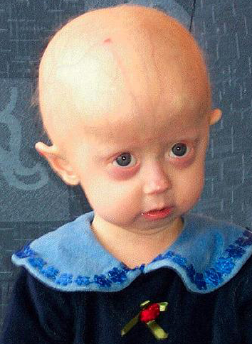
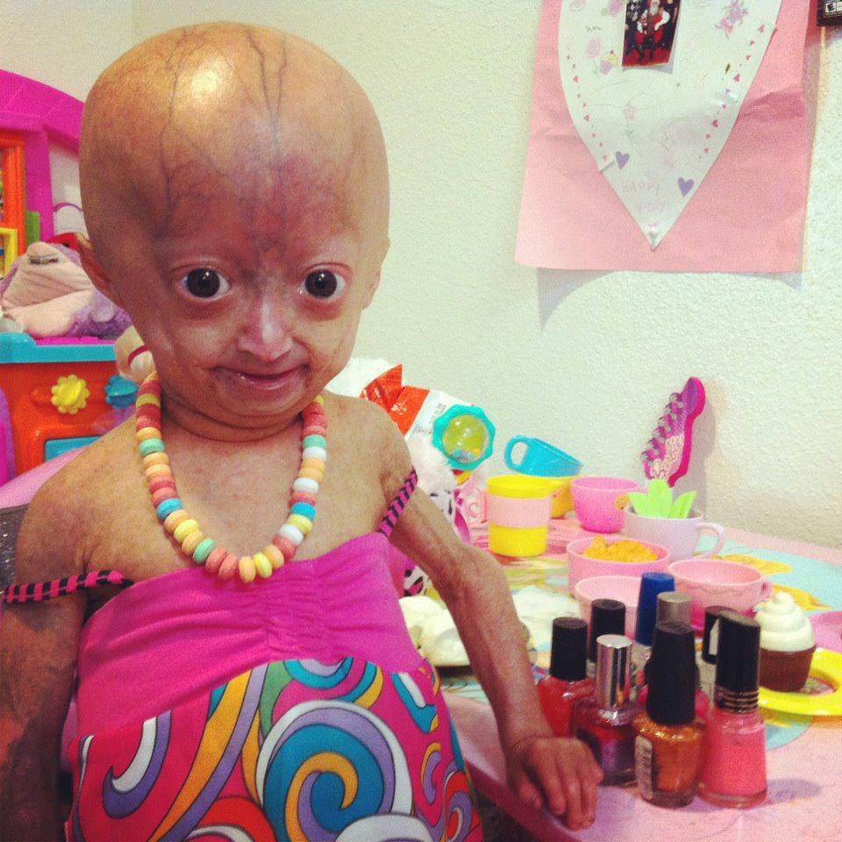
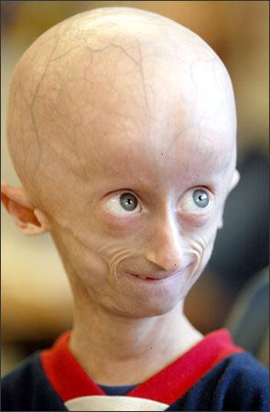
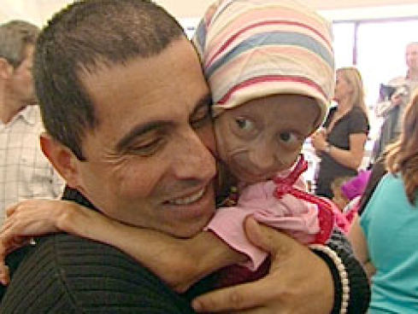

Slide 8
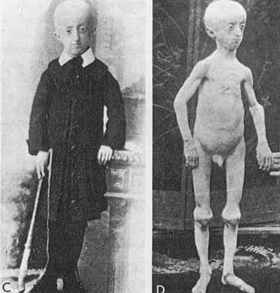
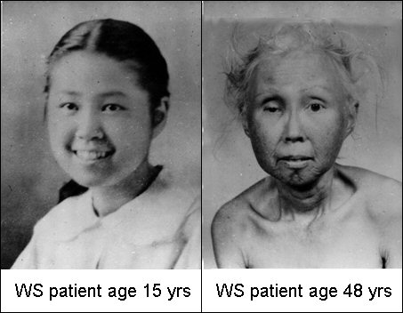
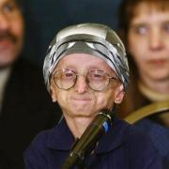
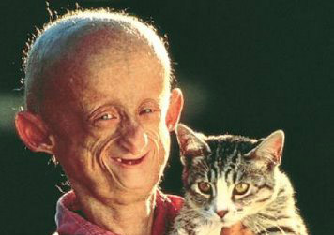

Slide 9
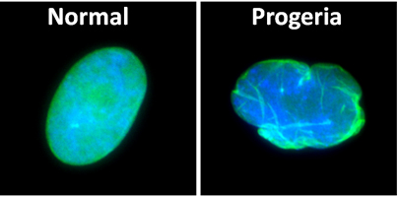
Ursachen:
Progerie Typ I (Hutchinson-Gilford-Progerie-Syndrom, HGPS oder vorzeitige Vergreisung) hat genetische Ursachen. Grund ist eine Veränderung im Erbgut, und zwar im sogenannten Lamin A-Gen.
Bei Progerie Typ II (Werner-Syndrom) liegen die Ursachen in einem Fehler in der Erbinformation, der DNA. Dieser Fehler führt dazu, dass ein spezielles Eiweiß, die sogenannte DNA-Helikase, fehlerhaft ist

Slide 10
Therapie
Es gibt bei Progerie keine Therapie, welche die Ursachen behebt
Im Mittelpunkt der Behandlung steht daher, möglichen Beschwerden und Komplikationen vorzubeugen und bereits bestehende Symptome zu behandeln
Im Mittelpunkt der Behandlung steht daher, möglichen Beschwerden und Komplikationen vorzubeugen und bereits bestehende Symptome zu behandeln
zum Beispiel die Behandlung von:
- Diabetes mellitus
- Hautveränderungen
- erhöhten Bluttfettwerten (z.B. Cholesterin)
- Linsentrübungen (Katarakt)
- Krebserkrankungen

Slide 11
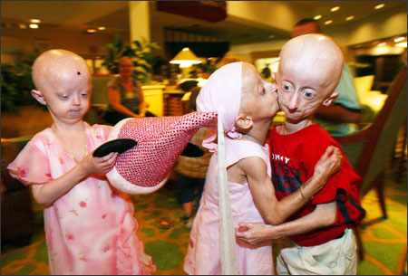
„Es kommt nicht darauf an, dem Leben mehr Jahre zu geben, sondern den Jahren mehr Leben zu geben…“ (Alexis Carrel)

Slide 12
Danke für Ihre Aufmerkammkeit ☺
Merlin Iliyaz

